Slide 1


数据库原理与应用教程（第4版）
国家“十一五”规划教材

Slide 2
第2章 数据库系统结构
2.1 数据和数据模型
2.2 概念层数据模型
2.3 组织层数据模型
2.4 数据库系统的结构

Slide 3
2.1 数据和数据模型
现实世界的数据是散乱无章的，散乱的数据不利于人们对其进行有效的管理和处理。
因此，必须把现实世界的数据按照一定的格式组织起来，以方便对其进行操作和使用。
在用数据库技术管理数据时，数据被按照一定的格式组织起来，比如二维表结构，以使数据能够被更高效地管理和处理。

Slide 4
2.1.1 数据与信息
描述事物的符号记录称为数据。
将从数据中获得的有意义的内容称为信息
数据有一定的格式，这些格式的规定是数据的语法，而数据的含义是数据的语义。
数据是信息存在的一种形式，只有通过解释或处理才能成为有用的信息。

Slide 5
示例
数据：
  （张三，9912101，男，1981，计算机系，应用软件）
解释：
  张三是9912101班的男生，1981年出生，计算机系应用软件专业。
数据
解释
信息

Slide 6
数据的静态特征
数据的基本结构
  学生的学号、姓名、性别、出生日期
数据间的联系
  学生选课中的学号与学生基本信息中的学号
数据取值范围约束
  考试成绩在0～100分之间

Slide 7
动态特征
指对数据可以进行的操作以及操作规则。
对数据库数据的操作主要有
  查询数据
  更改数据：插入、删除和更新
一般将对数据的静态特征和动态特征的描述称为数据模型三要素

Slide 8


2.1.2 数据模型
对于模型，人们并不陌生。
  建筑模型 飞机模型
计算机中的模型是对事物、对象、过程等客观系统中感兴趣的内容的模拟和抽象表达，是理解系统的思维工具
数据模型(data model)也是一种模型，它是对现实世界数据特征的抽象。

Slide 9
数据模型（续）
数据库管理系统是基于某种数据模型对数据进行组织的，因此，了解数据模型的基本概念是学习数据库知识的基础。
在数据库领域中，数据模型用于表达现实世界中的对象，即将现实世界中杂乱的信息用一种规范的、形象化的方式表达出来。

Slide 10
数据模型（续）
数据模型即要面向现实世界，又要面向机器世界，因此需满足三个要求:
  能够真实地模拟现实世界;
  容易被人们理解;
  能够方便地在计算机上实现。

Slide 11
数据模型（续）
数据模型实际上是模型化数据和信息的工具。根据模型应用的不同目的，可以将模型分为两大类：
概念层数据模型（概念模型），从数据的语义视角来抽取模型，是按用户的观点来对数据和信息进行建模。
组织层数据模型（组织模型）。从数据的组织层次来描述数据。

Slide 12
2.2 概念层数据模型
从数据的应用语义视角来抽取现实世界中有价值的数据并按用户的观点对数据进行建模。
主要用在数据库的设计阶段，
与具体的数据库管理系统无关，
与具体的实现方式无关。

Slide 13
组织层数据模型
从数据的组织方式来描述数据。主要有：
  层次模型
  网状模型
  关系模型
  对象-关系模型
是从计算机系统的观点对数据进行建模
与所使用的数据库管理系统有关。

Slide 14
现实世界客观事物的抽象过程
现实世界
人的认识抽象
信息世界：概念模型
转换
机器世界：具体DBMS支持的数据模型

Slide 15
2.2 概念层数据模型
概念层次模型实际上是现实世界到机器世界的一个中间层次。
概念层次模型：抽象现实系统中有应用价值的元素及其关联，反映现实系统中有应用价值的信息结构，不依赖于数据的组织结构。
概念模型用于信息世界的建模，是现实世界到信息世界的第一层抽象。
是数据库设计人员和用户之间进行交流的工具 。
是面向用户、面向现实世界的数据模型，是与DBMS无关 。
常用的概念模型：实体-联系模型、语义对象模型

Slide 16
实体-联系模型
实体
属性
联系

Slide 17
实体
具有公共性质的可相互区分的现实世界对象的集合。
可以是具体的事物，也可以是抽象的概念或联系
具体的事物：学生、课程、职工
抽象的联系：学生选课

Slide 18
实体的表示方式
在E-R图中用矩形框表示实体，把实体名写在框内，比如学生实体可以表示为：
学生

Slide 19

属性
实体所具有的特征或性质。
身高
年龄
性别
体重
……

Slide 20
联系
联系是数据之间的关联集合，是客观存在的应用语义链 。
实体内部的联系：一个实体内属性之间的联系。
  职工实体内部的职工号和此职工的部门经理号
实体之间的联系：不同实体之间的联系。
  课程实体和学生实体之间存在选课联系。

Slide 21
联系的表示方式
实体之间的联系用菱形框表示，框内写上联系名，并用连线与有关的实体相连。
实体1
联系名
实体2

Slide 22
联系的种类
一对一联系(1:1)
一对多联系(1:n)
多对多联系(m:n)

Slide 23
一对一联系（实体内部的联系）
一对一联系(1:1)
如果实体A中的每个实例在实体B中至多有一个（也可以没有）实例与之关联，反之亦然，则称实体A与实体B具有一对一联系，记作：1 : 1。

Slide 24
一对一联系的例子
部门和正经理（假设一个部门只有一个正经理，一个人只当一个部门的经理）、系和正系主任（假设一个系只有一个正主任，一个人只当一个系的主任）都是一对一联系。
经理
1
管理
1
部门

Slide 25
一对多的联系
如果实体A与实体B之间存在联系，并且对于实体A中的一个实例，实体B中有多个实例与之对应；而对实体B中的任意一个实例，在实体A中都只有一个实例与之对应，则称实体A到实体B的联系是一对多的，记为1 : n 。

Slide 26
一对多联系的例子
有部门和职工两个实体，并且有语义：一个部门可以有多名职工，但是一个职工只在一个部门工作。则部门和职工之间的联系是一对多的，我们把这种联系命名为工作。
部门
1
工作
n
职工

Slide 27
多对多的联系
如果实体A与实体B之间存在联系，并且对于实体A中的一个实例，实体B中有多个实例与之对应；而对实体B中的一个实例，在实体A中也有多个实例与之对应，则称实体A到实体B的联系是多对多的，记为m : n 。

Slide 28
多对多联系的例子
有学生和课程两个实体，并且有语义：一个学生可以修多门课程，一门课程可以被多个学生修。那么学生和课程之间的联系就是多对多的，我们把这种联系命名为选课。
学生
m
选课
n
课程

Slide 29
关联多个实体的联系
顾客购买商品：
  每个顾客可以从多个售货员那里购买商品，并且可以购买多种商品；
  每个售货员可以向多名顾客销售商品，并且可以销售多种商品；
  每种商品可由多个售货员销售，并且可以销售给多名顾客。
售货员
m
销售
n
p
顾客
商品

Slide 30
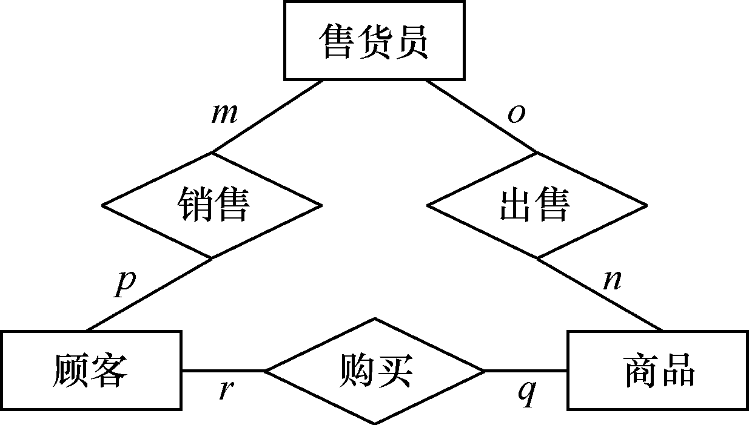
两个图不等价
售货员
×
m
销售
p
n
顾客
商品

Slide 31
2.3 组织层数据模型
2.3.1 关系数据模型的数据结构
2.3.2 关系数据模型的数据操作
2.3.3 关系数据模型的数据完整性约束

Slide 32
关系数据模型的数据结构
把数据看成是二维表中的元素，而这个二维表就是关系
用关系（表格数据）表示实体和实体之间联系的模型称为关系数据模型
示例：学生基本信息表
学号 | 姓名 | 性别 | 年龄 | 所在系
9512101 | 李勇 | 男 | 19 | 计算机系
9512102 | 刘晨 | 男 | 20 | 计算机系
9512103 | 王敏 | 女 | 20 | 计算机系
9521101 | 张立 | 男 | 22 | 信息系
9521102 | 吴宾 | 女 | 21 | 信息系

Slide 33
一些基本术语
关系 ：关系就是二维表。并满足如下性质：
  关系表中的每一列都是不可再分的基本属性；
  表中的行、列次序并不重要。
不是关系表
不是基本属性
学号 | 姓名 | 性别 | 年龄 | 所在系 | 出生日期
 |  |  |  |  | 年 | 月 | 日
9512101 | 李勇 | 男 | 19 | 计算机系 | 1984 | 4 | 6
9512102 | 刘晨 | 男 | 20 | 计算机系 | 1984 | 12 | 15
9512103 | 王敏 | 女 | 20 | 计算机系 | 1983 | 8 | 21
9521101 | 张立 | 男 | 22 | 信息系 | 1983 | 6 | 3

Slide 34
一些基本术语（续）
元组：表中的每一行称作是一个元组，它相当于一个记录值。
属性：表中的每一列是一个属性值的集合，列可以命名，称为属性名。
主码：表中用于惟一地确定一个元组的一个属性或最小的属性组。
域：属性的取值范围。如性别的域为:
  （‘男’,‘女’）

Slide 35
主码示例
学生基本信息表：
  （学号，姓名，年龄，性别，所在系）
学生修课信息表：
  （学号，课程号，成绩）

Slide 36
一些基本术语（续）
关系模式：二维表的结构称为关系模式，即，关系模式是二维表的表框架或表头结构。
关系模式一般表示为：
关系名（属性1，属性2，…，属性n）
例如，学生关系模式为：
学生（学号，姓名，性别，年龄，所在系）

Slide 37
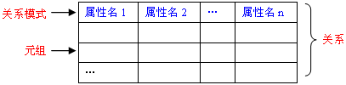
各概念之间的关系

Slide 38
关系模型的数据操作
关系模型的操作对象是集合（也就是关系）。
非关系型数据库系统中典型的操作是一次一行或一次一个记录。
因此，集合处理能力是关系系统区别于其他系统的一个重要特征。
关系数据模型的数据操作主要包括四种：查询、插入、删除和修改数据。

Slide 39
关系模型的数据完整性约束
实体完整性
参照完整性
用户定义的完整性

Slide 40
实体完整性
实体完整性是保证关系中的每个元组都是可识别的和惟一的。
而且表中不允许存在如下的记录：
  无主码值的记录
  主码值相同的记录

Slide 41
参照完整性
用于描述实体之间的联系。
参照完整性一般是指多个实体（表）之间的关联关系。
一般用外码实现。
  外码：取作本表（子表）属性之一的外表（父表，主表）主码。
主码值先在主表中生成，后在子表中引用

Slide 42
外码引用例1
属于
学生
班
(学号, 姓名, 班号, …)
（班号，专业，人数, …）

Slide 43
外码引用例2
修课
学生
课程
（学号，姓名，…）
（课程号，课程名, …）
(学号, 课程号, 成绩, …)

Slide 44
参照完整性规则
参照完整性规则就是定义外码与主码之间的引用规则。
对于外码，一般应符合如下要求：
  或者值为空；
  或者等于其所应用的关系中的某个元组的主码值。

Slide 45
外码性质
外码可以有重复值。
例：如下两个关系模式表示：
  职工（职工号，职工名，部门号，工资级别）
  部门（部门号，部门名）
如果某新来职工还没有被分配到具体的部门，则其“部门号”就为空值；
如果职工已经被分配到了某个部门，则其部门号就有了确定的值（非空值）。
外码

Slide 46
用户定义的完整性
也称为域完整性或语义完整性。
按应用语义，属性数据有：
  类型与长度限制：方便计算机操作
  取值范围限制：防止属性值与应用语义矛盾

Slide 47
语义许可取值范围约束例：
成绩取
[0 .. 100],
{优、良、中、及格、不及格}

Slide 48
2.4 数据库系统的结构
2.4.1 三级模式结构
2.4.2 模式映象与数据独立性

Slide 49
三级模式结构
(单个用户视图)
外模式1
外模式2
…
外模式n
概念模式
(公共用户视图)
内模式
(存储视图)

Slide 50
概念模式是关系的。
外模式也是关系的或接近关系的，其内容来自概念模式，它最接近用户。
内模式不是关系的，它是数据的物理存储方式。

Slide 51
外模式
也称为用户模式、子模式。
用户对现实系统中感兴趣整体的局部数据结构的描述。
是DB整体数据结构的子集或局部重构。
用外模式定义语言表达。例，对RDB，定义视图结构。
是保证数据库安全的一个措施。

Slide 52
示例1——子集
学生
学 号 | 姓 名 | 年 龄 | 性 别 | 所 在 系
0611101 | 李勇 | 21 | 男 | 计算机系
0611102 | 刘晨 | 20 | 男 | 计算机系
0611103 | 王敏 | 20 | 女 | 计算机系
0621101 | 张立 | 20 | 男 | 信息管理系
0621102 | 吴宾 | 19 | 女 | 信息管理系
学 号
0611101
0611102
0611103
0621101
0621102
姓 名
李勇
刘晨
王敏
张立
吴宾
性 别
男
男
女
男
女
模式
学 号 | 姓 名 | 性 别
0611101 | 李勇 | 男
0611102 | 刘晨 | 男
0611103 | 王敏 | 女
0621101 | 张立 | 男
0621102 | 吴宾 | 女
外模式

Slide 53
示例2——重构
学生（学号，姓名，性别，年龄，所在系）
课程（课程号，课程名，学分）
选课（学号，课程号，成绩）
姓名
课程名
成绩
学生（姓名，课程名，成绩）

Slide 54
示例3——安全性
职工表（职工号，姓名，所在部门，基本工资，职务工资，奖励工资）
奖励工资
职工信息（职工号，姓名，所在部门，基本工资，职务工资）

Slide 55
概念模式
也称为逻辑模式或模式，是数据库中全体数据的逻辑结构和特征的描述，是所有用户的公共数据描述。
是数据库系统结构的中间层。
用模式定义语言表达。例，对关系数据库，定义：表头结构、属性取值范围、…。

Slide 56
模式实际上是数据库数据在逻辑级上的视图。
一个数据库只有一种模式。
不涉及存储记录对列、索引、指针或其他存储的访问细节。

Slide 57
内模式
也称为存储模式。
数据的内部存储结构描述（数据的组织与存储）。
用内模式定义语言描述。例，对RDB，定义数据文件的位置、索引的依据等。

Slide 58
2.4.2 模式映象与数据独立性
数据库系统的三级模式是对数据的三个抽象级别，它把数据的具体组织留给DBMS管理，使用户能逻辑地、抽象地处理数据，而不必关心数据在计算机中的具体表示方式与存储方式。
为了能够在内部实现这三个抽象层次的联系和转换，数据库管理系统在三级模式之间提供了两层映象：
  外模式/模式映象
  模式/内模式映象

Slide 59
模式间的映象
（DBMS基本功能之一）
维持DB数据与DB应用程序相互独立，从而使DB应用程序不随DB数据的逻辑或存储结构的变动而变动。

Slide 60
模式/内模式映象
当存储结构改变时，可（由DBA）用内模式定义语句，调整内模式定义，从而保持模式不变。
数据和程序物理独立（存储独立）

Slide 61
外模式/模式映象
当模式改变时，可用外模式/模式定义语句，调整外模式/模式映象定义，从而保持外模式不变。
数据和程序逻辑独立（概念独立）

Slide 62
2.5 数据库管理系统
DBMS是处理数据库访问的系统软件。
处理过程:
  用户使用数据库语言发出一个访问请求；
  DBMS接受请求并分析；
  DBMS检查用户外模式、相应的外模式／概念模式间的映象、概念模式、概念模式／内模式间的映象和存储结构定义。

Slide 63
DBMS的功能和组成
源模式
和映象
计划的DML请求
非计划的DML请求
DDL
处理器
DML
处理器
查询语言
处理器
编译器
增强安全性和完整性约束
源模式、目标模式和映象
优化处理器
运行管理器
元数据
数据
数据字典

Slide 64
数据库管理系统的功能
数据定义
数据操作
优化和执行
数据安全和完整性
数据恢复和并发
数据字典
性能

